Slide 1

Государственное бюджетное профессиональное
образовательное учреждение города Москвы ​
«Колледж малого бизнеса № 4»
Курсовая работа на тему:
«Обеспечение безопасности при сопровождении информационных систем»
Работу выполнил Бормотов Вадим Дмитриевич
Студент группы ИПО-41.21
Москва 2025​

Slide 2

Обеспечение безопасности при сопровождении информационных систем
В современном мире информация является ценным активом, и ее защита становится все более актуальной. Эта презентация посвящена ключевым аспектам обеспечения безопасности при сопровождении информационных систем.

Slide 3
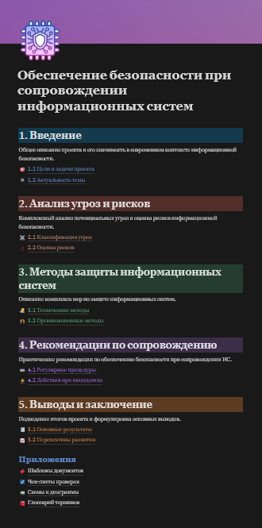
Цель курсовой работы
Является создание справочника обеспечение безопасности при сопровождении информационных систем

Slide 4
Задачи курсовой работы:
В соответствии с поставленной целью в работе были определены следующие задачи:
Просмотр аналогичных сайтов на мою тему;
Выбор программного обеспечения для создания сайта;
Размышление над дизайном;
Написание необходимой информации;
Запуск сайта.

Slide 5

Выбор стека технологий
Выбор Notion обусловлен его универсальностью, удобством организации документации и управления доступом.

Slide 6
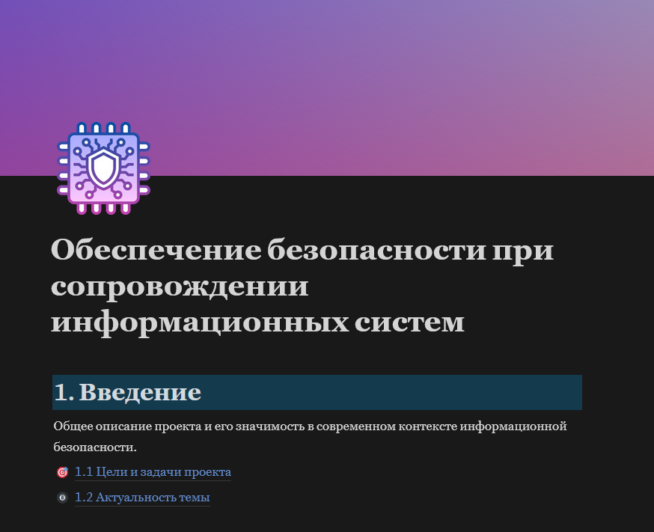
Размышление над дизайном
Выбрал фиолетовый в Notion за его креативность, современность и комфорт, создавая приятную рабочую атмосферу и выделяя ключевые элементы.

Slide 7
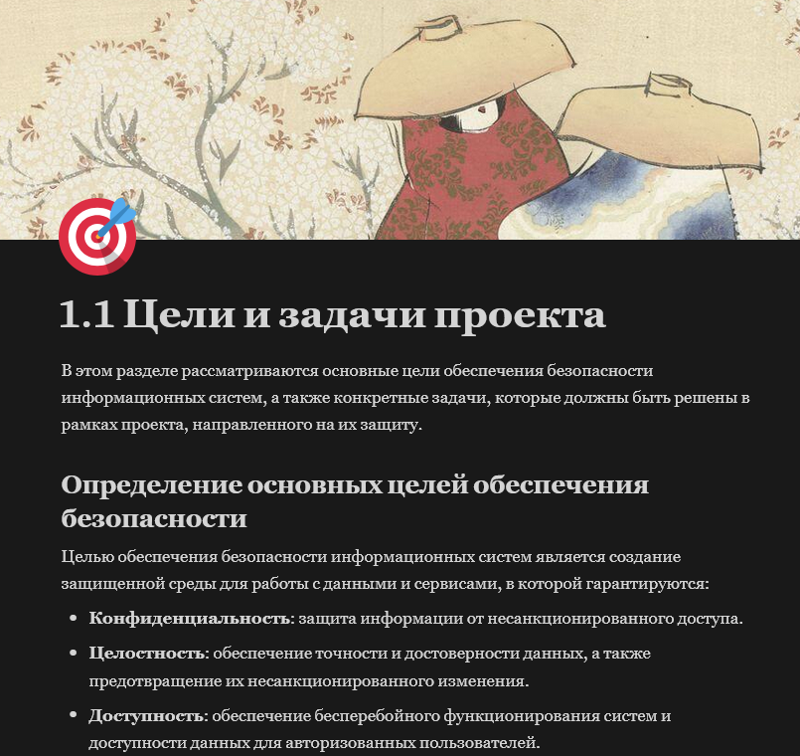
Написание необходимой информации
Для справочника включены ключевые аспекты безопасности, инструкции по использованию Notion, управление доступом, защита данных и рекомендации по поддержанию актуальности документации для обеспечения эффективности сопровождения информационных систем.

Slide 8




Обеспечение физической безопасности
1
Доступ
2
Охрана
3
Мониторинг
4
Контроль

Slide 9
Управление доступом и разграничение полномочий
1
Аутентификация
2
Авторизация
3
Профили доступа
4
Журналирование

Slide 10

Заключение
В завершение, хочется подчеркнуть важность комплексного подхода к обеспечению безопасности информационных систем. Инструменты, такие как Notion, позволяют оптимизировать процессы сопровождения и защиты данных, повышая общую устойчивость организации к угрозам. Благодарю за внимание!

